Slide 1





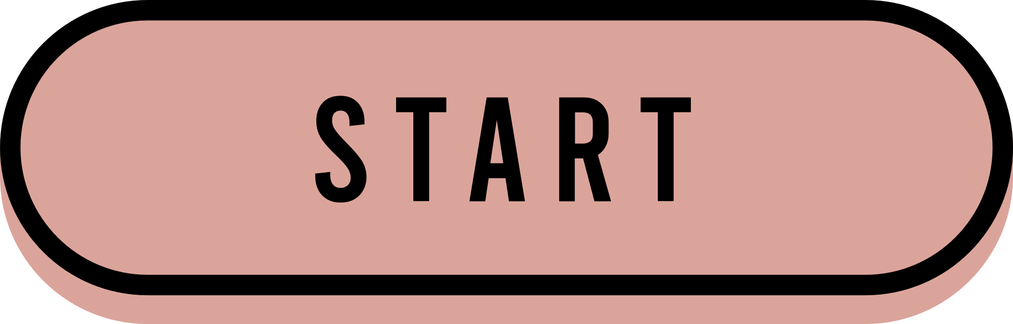

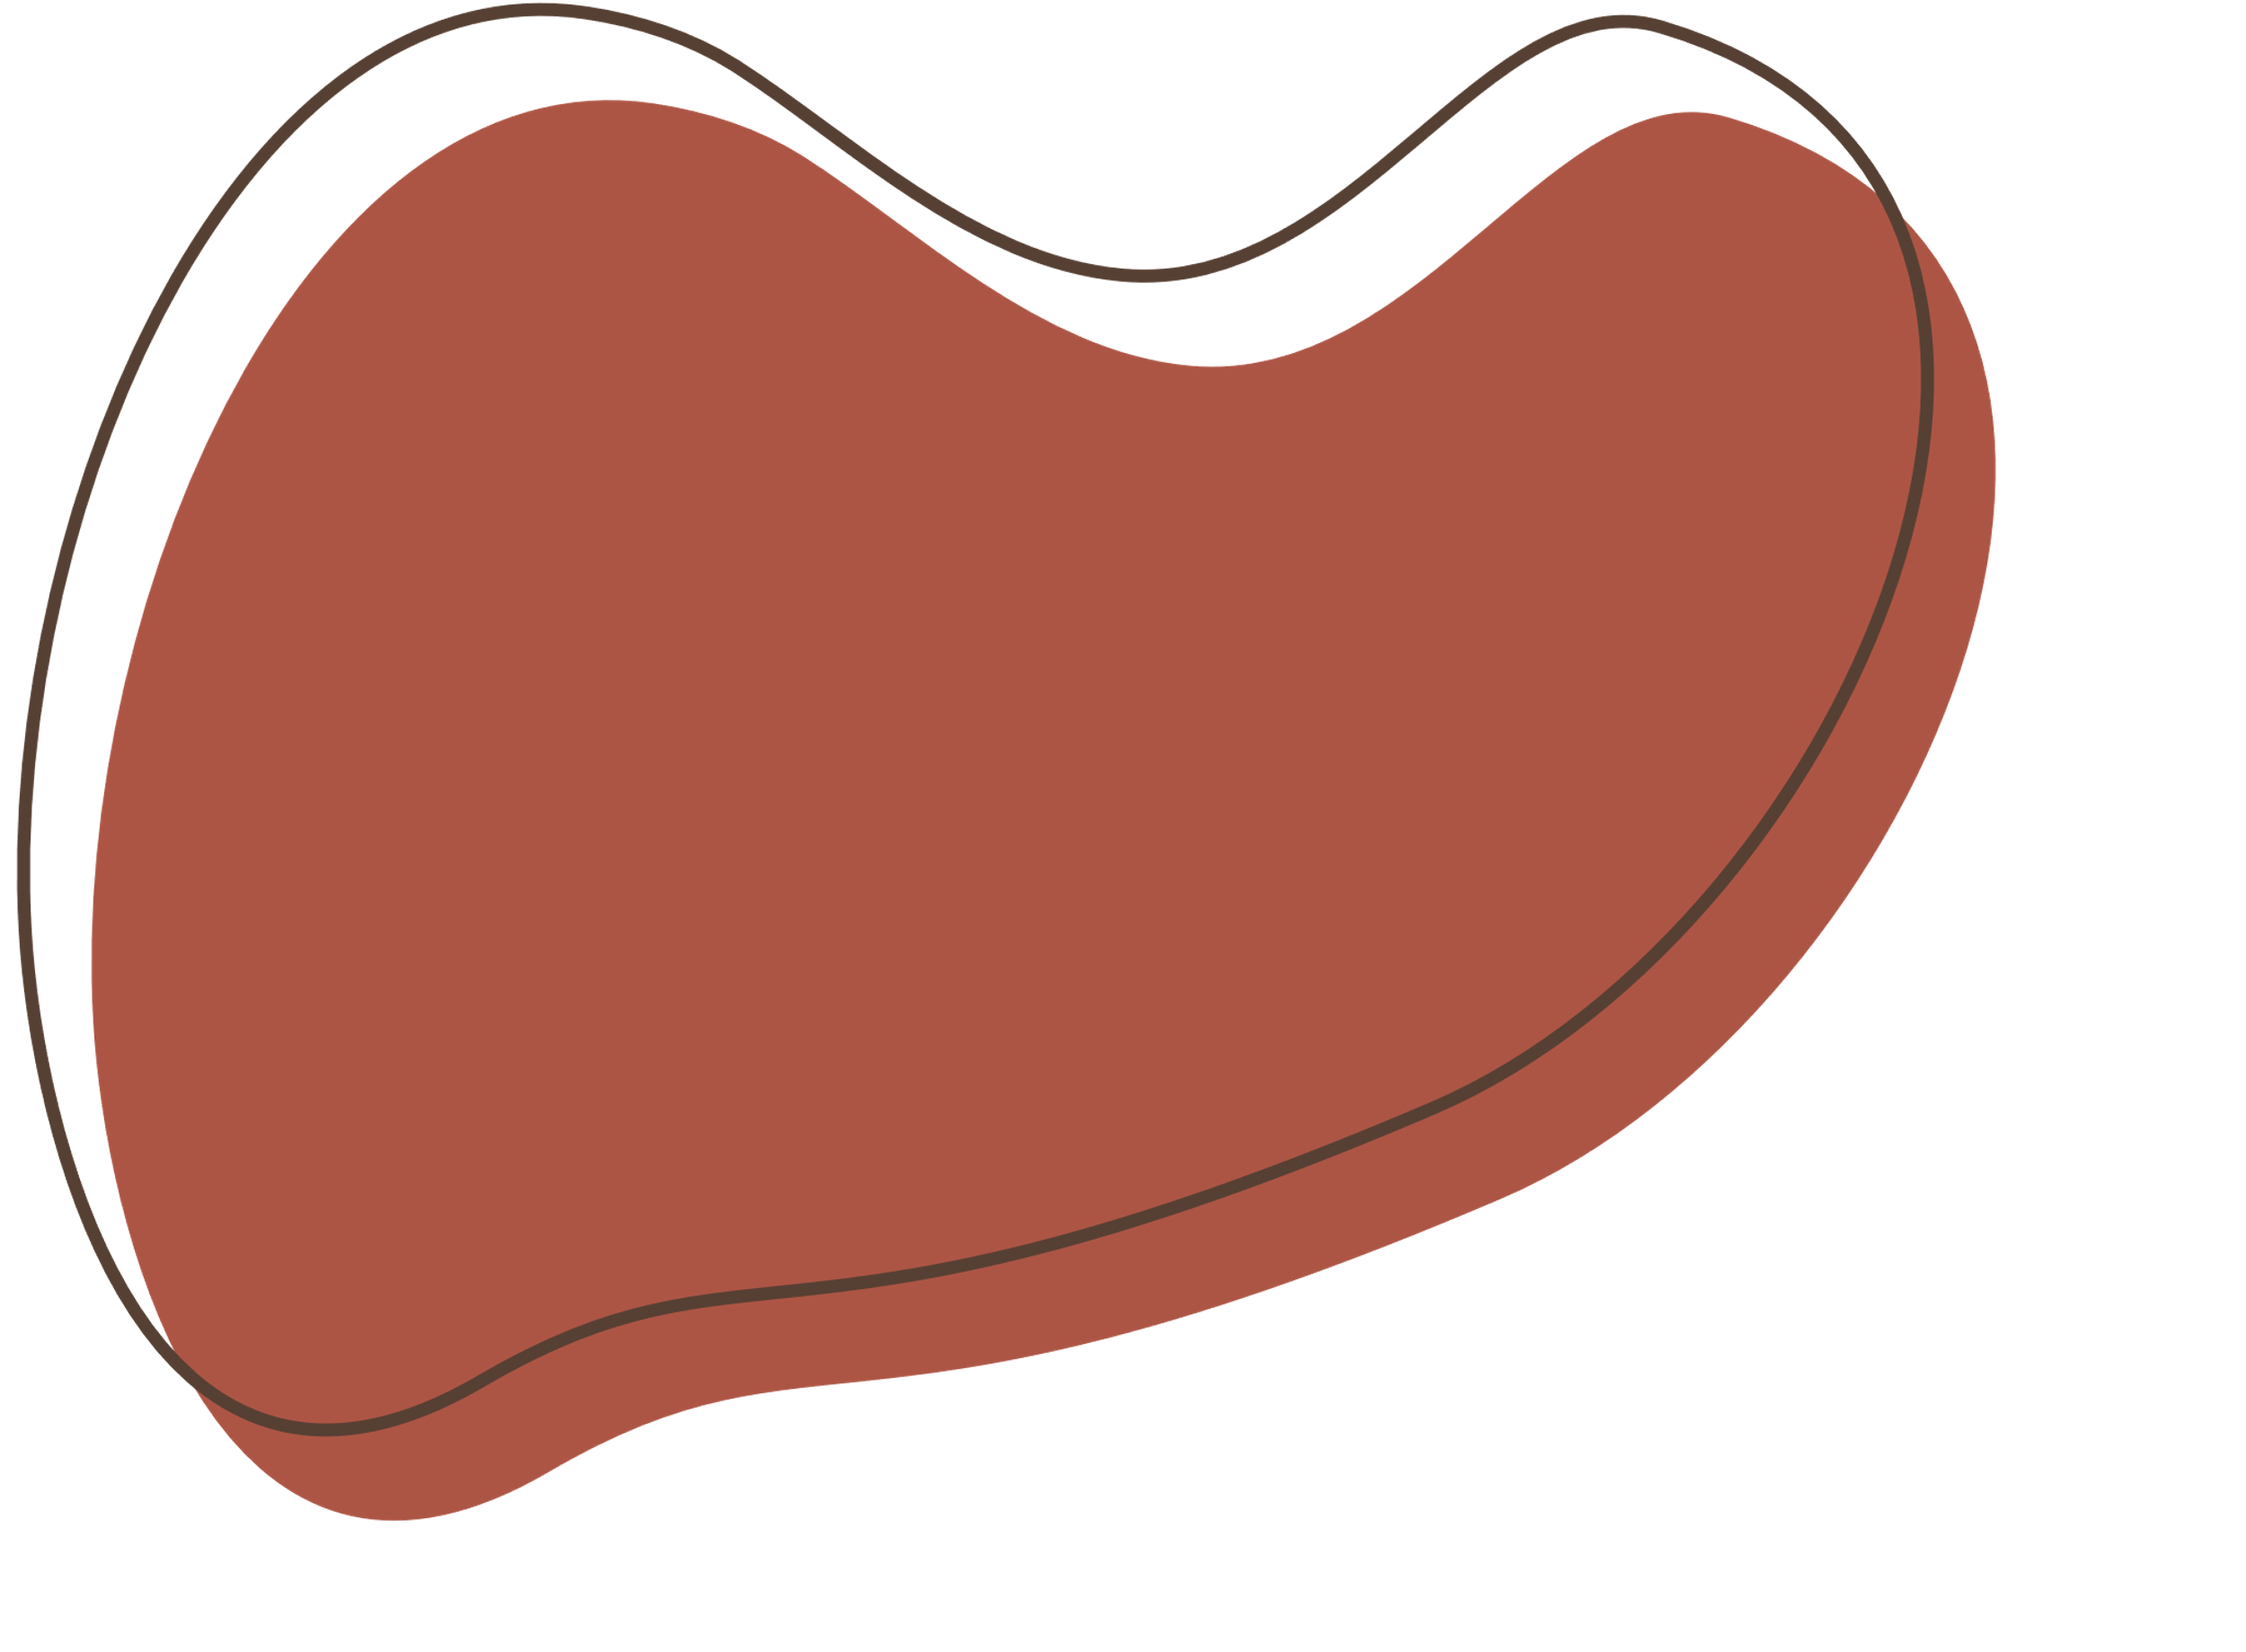
VẬT LÍ 11
CƯỜNG ĐỘ DÒNG ĐIỆN
GIẢI MÃ Ô CHỮ

Slide 2



Cách chơi
Chọn 1 ô chữ, tham gia trả lời câu hỏi để điền vào ô chữ, hoàn tất 8 câu hỏi để tìm ra từ khóa của ô chữ.
Câu trả lời đúng +1đ
Từ khóa đúng +3đ

Slide 3
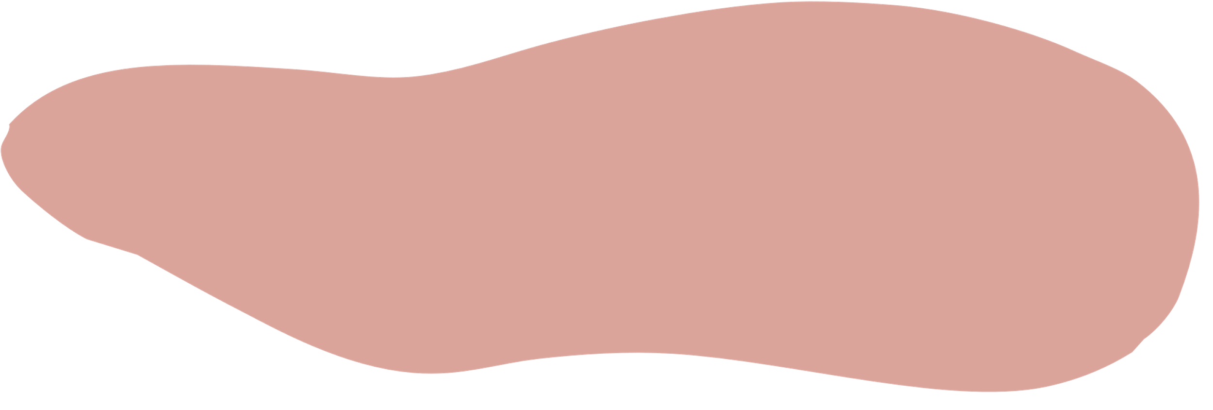


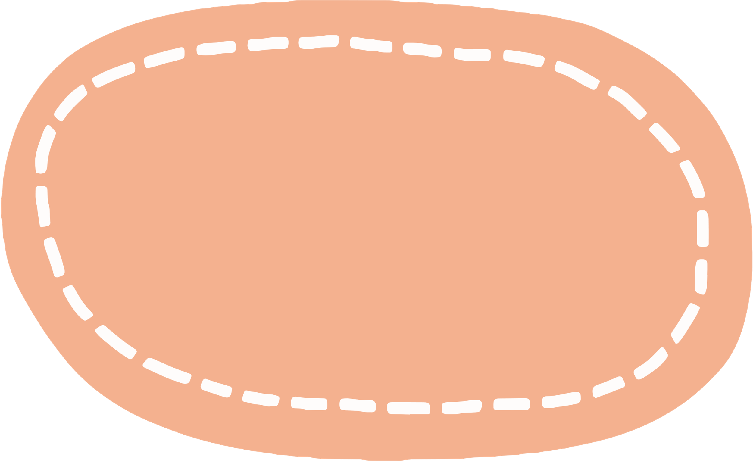



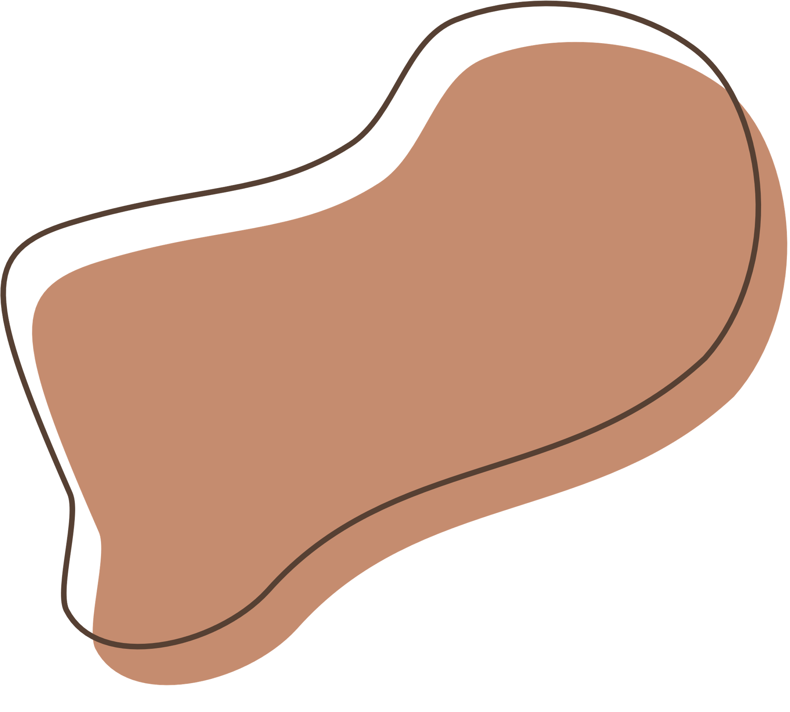
Question Time

Slide 4





Giải mã ô chữ
d
o
n
g
d
i
e
n
k
i
m
l
o
a
i
a
m
p
e
d
o
n
g
e
l
e
c
t
r
o
n
i
o
n
a
m
c
u
l
o
n
g
t
h
a
n
g

Slide 5


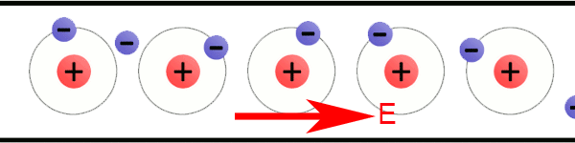


Điện tích là một tính chất cơ bản và không đổi của một số hạt sơ cấp, đặc trưng cho tương tác điện từ giữa chúng. Điện tích tạo ra trường điện từ và cũng như chịu sự ảnh hưởng của trường điện từ. Sự tương tác giữa một điện tích với trường điện từ, khi nó chuyển động hoặc đứng yên so với trường điện từ này, là nguyên nhân gây ra lực điện từ, một trong những lực cơ bản của tự nhiên.

Slide 6



Slide 7












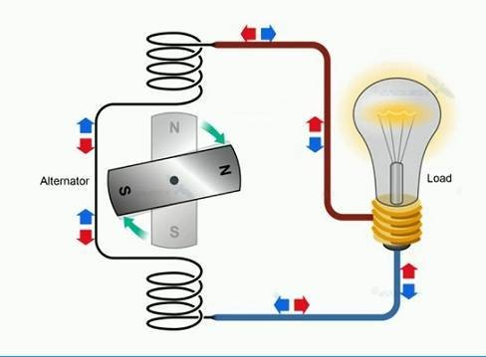
Câu số 1
Cường độ dòng điện cho biết độ mạnh hay yếu của ___.
Đây là gì?
d
ò
n
g
đ
i
ệ
n

Slide 8
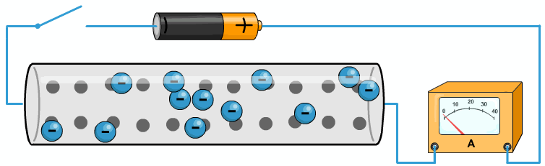
Câu số 2
Chất dẫn điện thường gặp nhất trong cuộc sống.
Đây là gì?
k
i
m
l
o
ạ
i

Slide 9
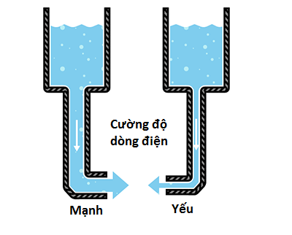
Câu số 3
Đơn vị của cường độ dòng điện là gì?
Đây là gì?
a
m
p
e

Slide 10
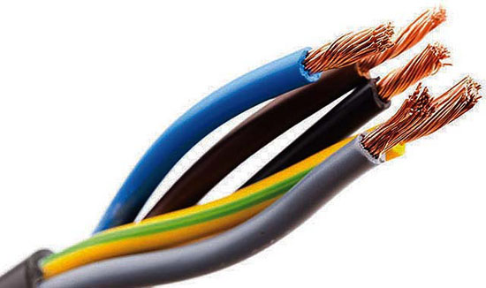
Câu số 4
Dây dẫn trong nhà thường được làm bằng kim loại nào?
Đây là gì?
đ
ồ
n
g

Slide 11
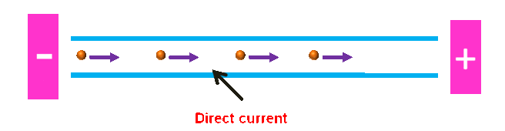
Câu số 5
Dòng điện có chiều quy ước là chiều chuyển động của___
Đây là gì?
e
l
e
c
t
r
o
n

Slide 12
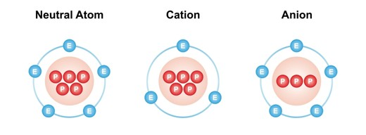
Câu số 6
Ion khi thu được thêm một hay nhiều electron, sẽ được gọi là gì?
Đây là gì?
i
o
n
â
m

Slide 13
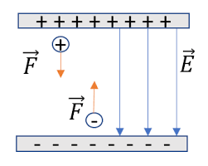
Câu số 7
Đơn vị đo điện tích Q trong hệ SI là gì?
Đây là gì?
c
u
l
ô
n
g

Slide 14
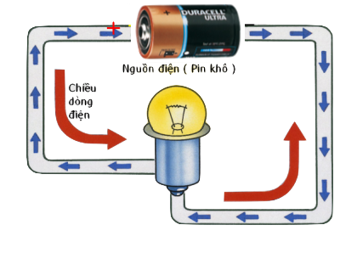
Câu số 8
Đường đặc tuyến Vôn - Ampe biểu diễn sự phụ thuộc của cường độ dòng điện qua một điện trở vào hiệu điện thế hai đầu vật dẫn là đường___
Đây là gì?
t
h
ẳ
n
g

Slide 15

SƯU TẦM: ĐOÀN VĂN DOANH, NAM TRỰC, NAM ĐỊNH
LINK NHÓM DÀNH CHO GV BỘ MÔN VẬT LÝ TRAO ĐỔI TÀI LIỆU VÀ CHUYÊN MÔN CT 2018
https://www.facebook.com/groups/299257004355186

